Slide 1
Os contratos empresariais na Ordem Jurídica do Mercado
Professor Doutor
Ruy Pereira Camilo Junior

Slide 2
Por que devemos estudar contratos também no direito comercial?
Não bastam as aulas de direito civil?

Slide 3
O método do direito comercial é empírico e indutivo
Olhar atento à realidade e às práticas contratuais das empresas.
E qual é essa realidade?

Slide 4
O DIREITO COMERCIAL É O DIREITO DO MERCADO.

Slide 5
O Mercado é ecossistema onde estudaremos os contratos

Slide 6
O que é mercado?

Slide 7
Desculpe: hoje não tem café!

Slide 8
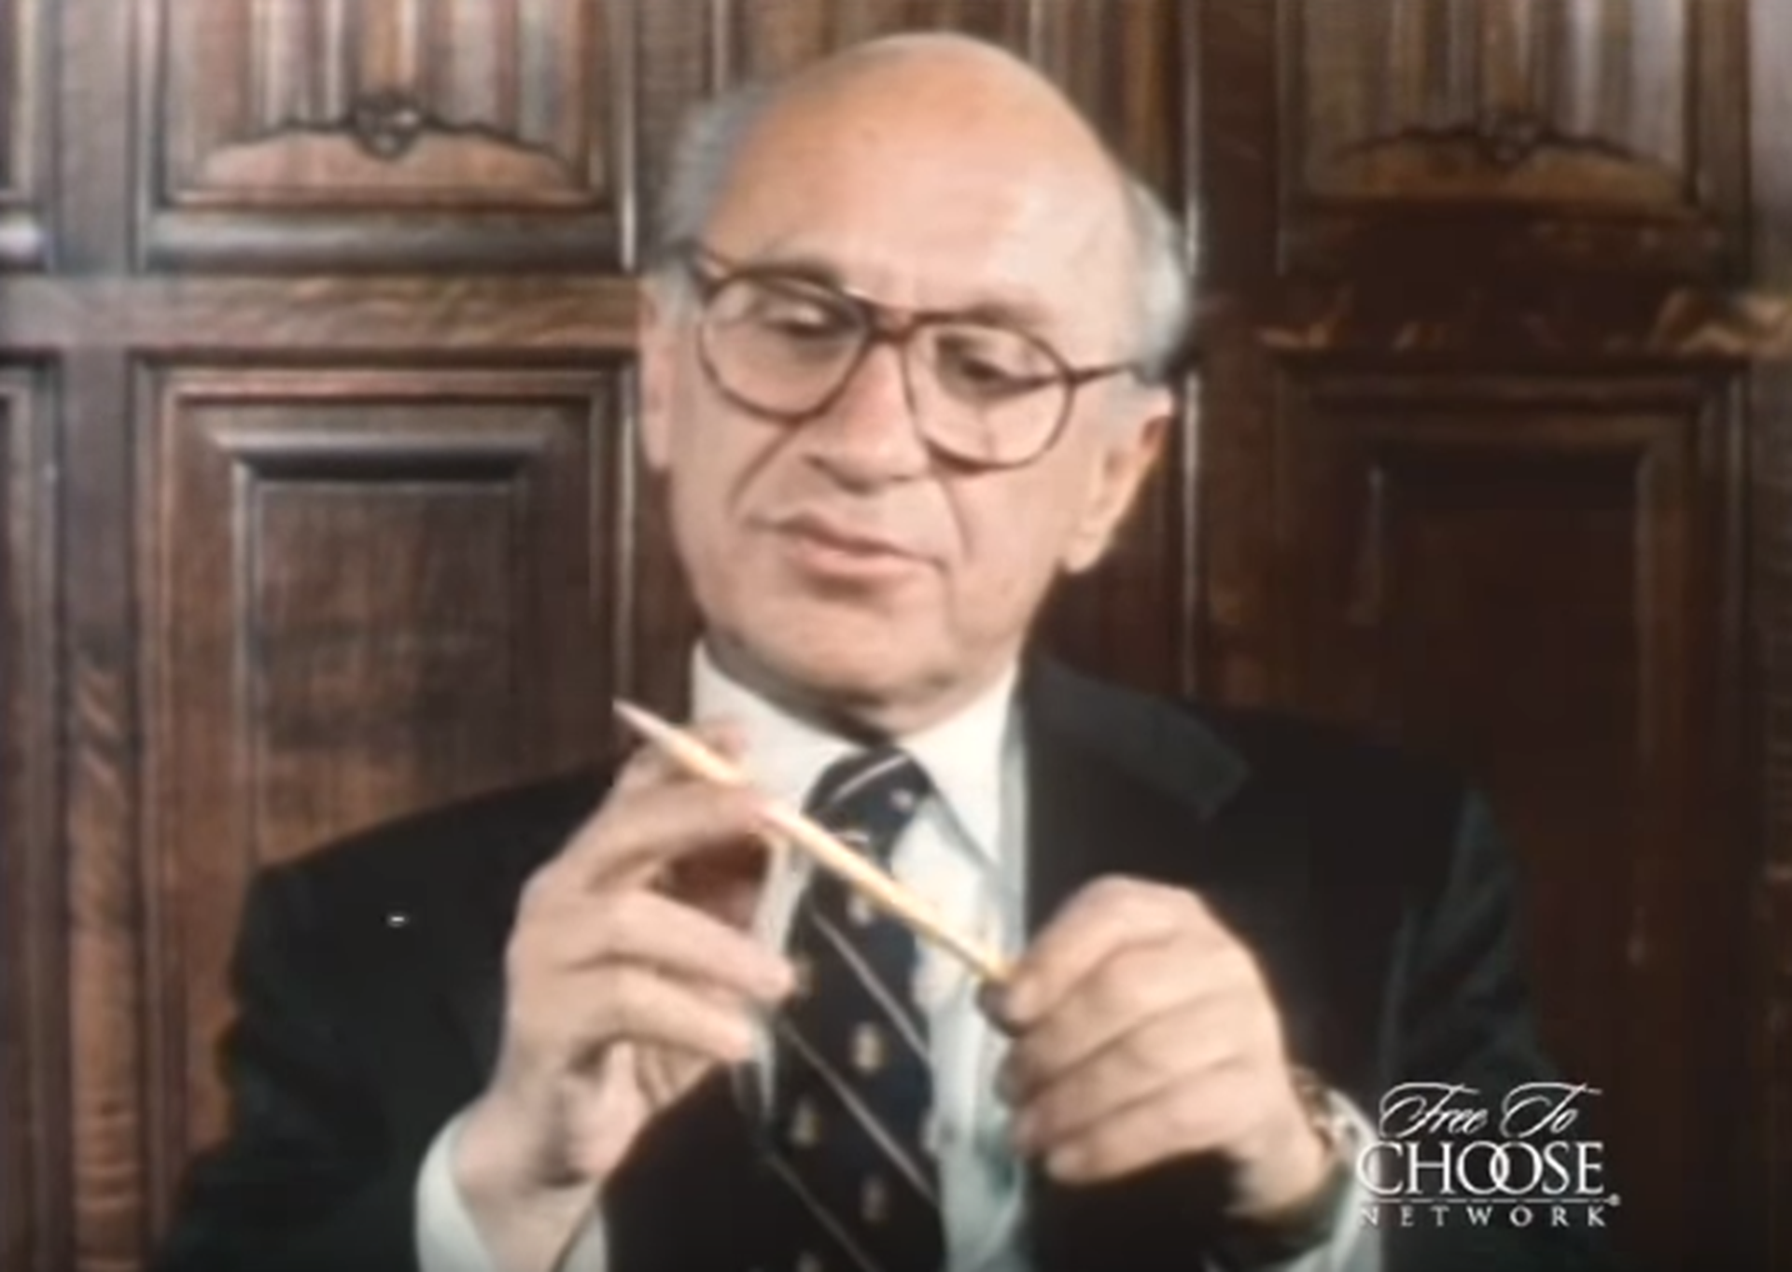
O QUE É MERCADO? MILTON FRIEDMAN EXPLICA COMO SE FAZ UM LÁPIS EM SÉRIE DA TV

Slide 9
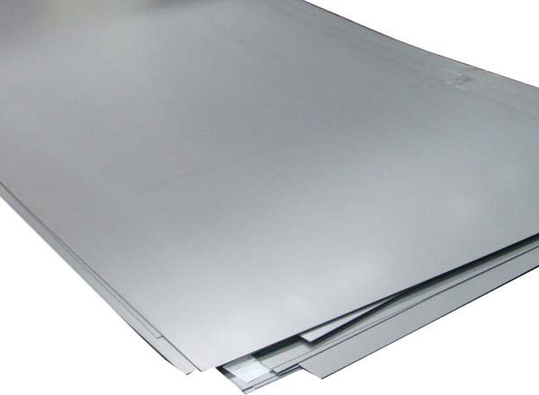
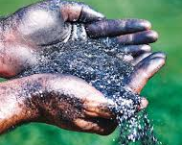
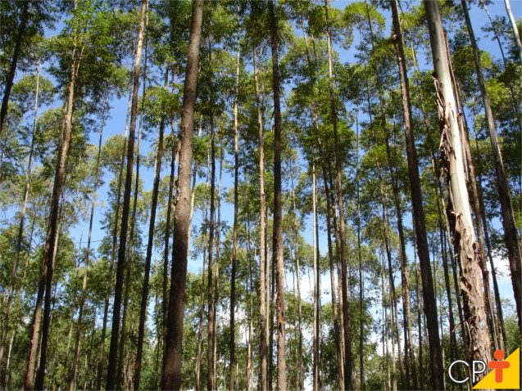
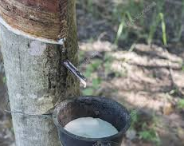
O sistema de preços permite a comunicação ao longo da cadeia por agentes que não se conhecem

Slide 10
UM SIMPLES LÁPIS EXIGE:
Uma coordenação de milhares de pessoas, em várias empresas, de vários setores da economia. Muitas nem sequer imaginam que o resultado será, na ponta, um lápis...
Não há comando central
Os preços se ajustam e mudam, sem ruptura dos elos.
Quando pago o preço do lápis na ponta do consumidor,
esse valor se fraciona entre toda uma cadeia de produtores
e prestadores de serviço

Slide 11
MERCADO É ORDEM
REGULARIDADE
MAS COM PLENA CAPACIDADE DE ADAPTAÇÃO

Slide 12
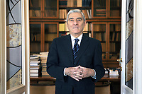
L´ORDINE GIURIDICO DEL MERCATO, DE IRTI
¨’se apenas observarmos essas imagens com os olhos dos juristas, elas se
Povoam de regras e institutos de direito público e privado¨

Slide 13
O mercado não é um vácuo onde ocorram interações caóticas e aleatórias entre agentes atomizados, e sim um espaço construído por instituições formais e informais no qual as partes desenvolvem um processo contínuo de formação de preços, expressa em contratos.
O PRÓPRIO MERCADO É UMA INSTITUIÇÃO

Slide 14
Direito contratual são como regras de trânsito: explicam como trafegar, mas não onde se deve ir (Hayek)

Slide 15
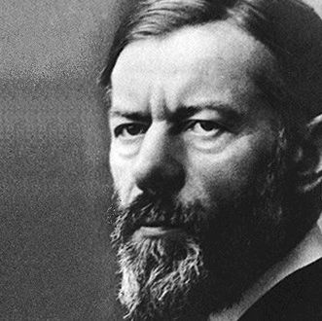
Max Weber: comportamento do agente econômico no mercado é racional
Ação social pode ser baseada na tradição, na emoção ou na razão
O comportamento do agente no mercado é racional.

Slide 16
Autonomia privada segue padrões sociais. Raros são os contratos inéditos (e, em geral, são ¨estranhos¨, e geram maior insegurança juriídica

Slide 17
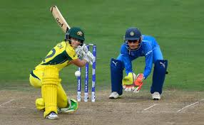
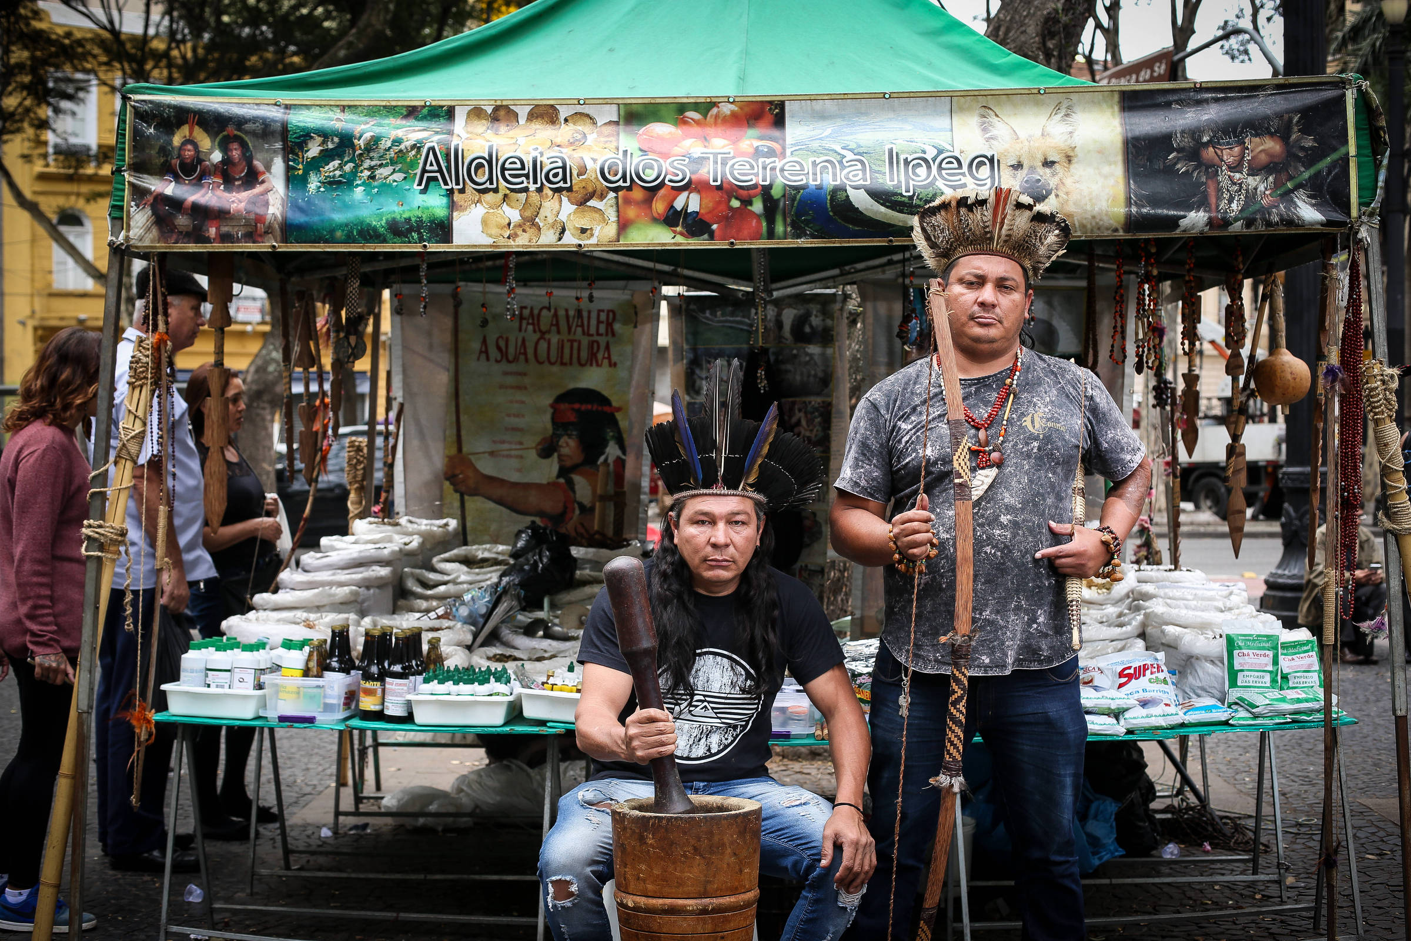
Boa Fé Objetiva
Também visa a estabilização de expectativas, e a obtenção das vantagens perseguidas pelas partes na contratação.
Tripla função: interpretação, deveres laterais de cooperação antes e depois do contrato, limitação no exercício de poderes (para evitar surpresas).
Evita disfuncionalidades no mercado, mas o princípio não pode ser ele mesmo uma fator de disfuncionalidade. Expliquemos por duas metáforas. Não há regra escrita proibindo que se atire a bola no rosto do batedor em uma partida de cricket, mas se admitido isso, não haveria jogo. Por outro lado, na comparação do Desembargador Francisco Loureiro, não se pode permitir que a boa fé seja usada como um remédio para qualquer problema, tal como algumas poções a venda na Praça da Sé, pois isso comprometeria a força obrigatória dos contratos: Pacta Sunt Servanda.

Slide 18
Entendendo o contexto da interação (o negócio e suas circunstâncias...)
Voce promete pagar R$ 100.000 para um amigo se ele tomar uma cerveja em 10 segundos.
Isso vincula você juridicamente?

Slide 19
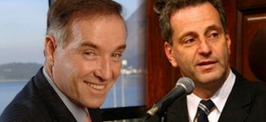
Isto é um contrato ou um mero guardanapo assinado?
'De: Eike Batista To: Rodolfo Landim (meu amigo) Após vários meses trabalhando com você, constatei que você pertence ao pequeno e seleto grupo de pessoas muito raras e muito especiais que conheci na minha vida. Você é transparente, ético ao máximo, profissional competente e disciplinado - um homem do bem. Gostaria de convidá-lo a fazer parte da minha holding; cavaleiro da "távola do sol eterno", fiel guerreiro e escudeiro, um grande amigo! Ao invés de uma bela espada, você receberá 1% da holding + 0,5% das minhas ações da MMX (acho, e quero, que você tenha o mesmo Nr que os outros diretores). Uma das coisas mais gostosas na vida é trabalhar com amigos competentes e fiéis, e dividir a riqueza criada !! Você merece, Do amigo (ass.) Eike Batista'”

Slide 20
Caso alemão: o que fazer se uma empresa é contratada para liberar navio encalhado, combinando-se que será remunerada no evento do desencalhe. Ela mobiliza-se e fixa os cabos, mas o navio é solto por uma tempestade na véspera da operação?

